Slide 1
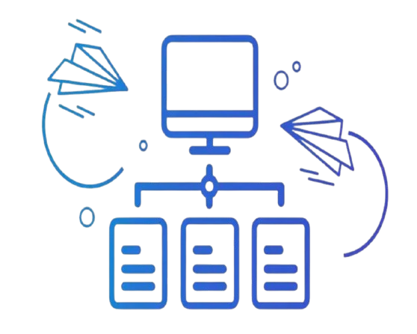
Web & Data Scraping
Séance N°11

Slide 2
Agenda
Le processus du Web Scraping
Protection contre le web Scraping
Application du Web Scraping
Définition du Web Scraping
Pourquoi le Web Scraping ?
L'aspect éthérique et juridiques du Web Scraping
Les Outils de Web Scraping

Slide 3
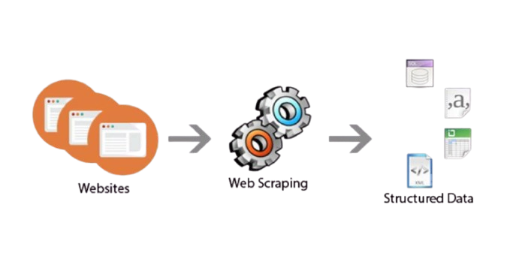
Définition
Le web scraping, également connu sous le nom de data scraping, est le processus d'extraction et de collecte de données sur Internet ou des sites Web. Les données récupérées peuvent être enregistrées sur un système local ou peuvent être utilisées pour l'analyse des données.
Une fois les données extraites et stockées, elles peuvent être utilisées de plusieurs manières. Par exemple, pour trouver des informations de contact ou comparer des prix sur différents sites web.

Slide 4
Définition
Le web-scraping permet de collecter des données:
Automatiquement: Des outils spécialisés naviguent et récupèrent les informations sans intervention humaine, réduisant les erreurs et augmentant l'efficacité.
Rapidement : Cette automatisation permet de traiter des pages web à une vitesse bien supérieure à celle d'une personne, ce qui est crucial pour les tâches où le temps est un facteur déterminant.
En grande quantité: Capable de gérer des volumes de données massifs, le web scraping est idéal pour les projets nécessitant de grandes quantités d'informations, telles que l'analyse de marché

Slide 5
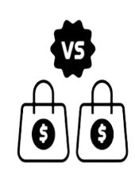

Pourqoui web Scraping ?
Comparaison des prix des produits :Les sites web de comparaison de prix peuvent utiliser le web scraping pour extraire des données de différents sites de vente en ligne et afficher les résultats aux utilisateurs
Données d'IA et d'apprentissage automatique : Le web scraping pour l'apprentissage automatique aide les data scientists à collecter les informations requises pour alimenter leurs ensembles de données.
Développement d'applications: Les développeurs peuvent utiliser le web scraping pour intégrer des données provenant de différentes sources dans leurs applications.

Slide 6


Pourqoui web Scraping ?
Analyse de marché :Les professionnels du marketing et les entreprises peuvent utiliser le web scraping pour recueillir des données sur les tendances du marché, les préférences des consommateurs et d'autres informations pertinentes.
Surveillance du sentiment des consommateurs
Mise à jour de contenu : Certains sites web peuvent utiliser le web scraping pour mettre à jour automatiquement leur contenu en récupérant des informations à partir de sources externes.

Slide 7
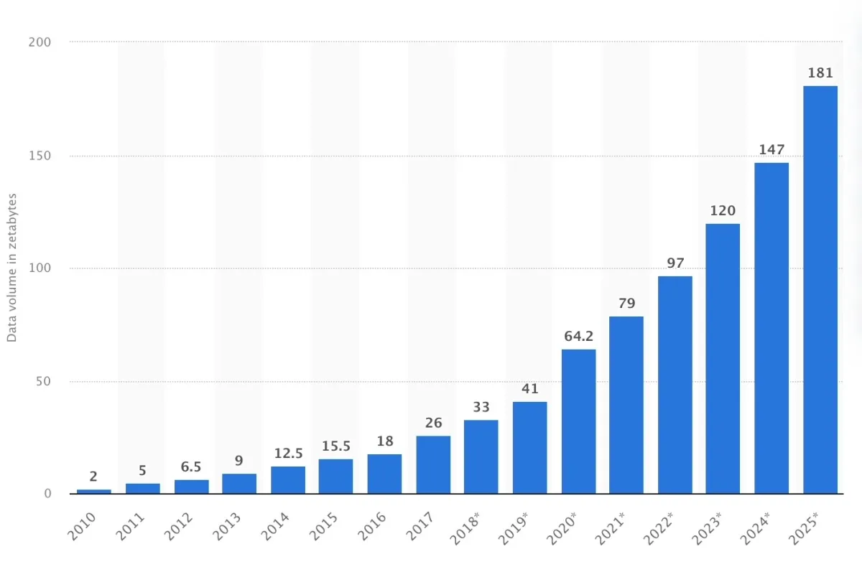
Industrie du web Scraping ?
Le volume croissant de données en ligne accélère l'adoption par les entreprises de stratégies de prise de décision basées sur les données . Il a été estimé que les entreprises basées sur les données ont 19 fois plus de chances d'être rentables et comprennent mieux leurs clients 52 % plus efficacement.
Quantité totale de données créées, capturées, copiées et consommées dans le monde entre 2010 et 2020, avec des prévisions jusqu'en 2025

Slide 8
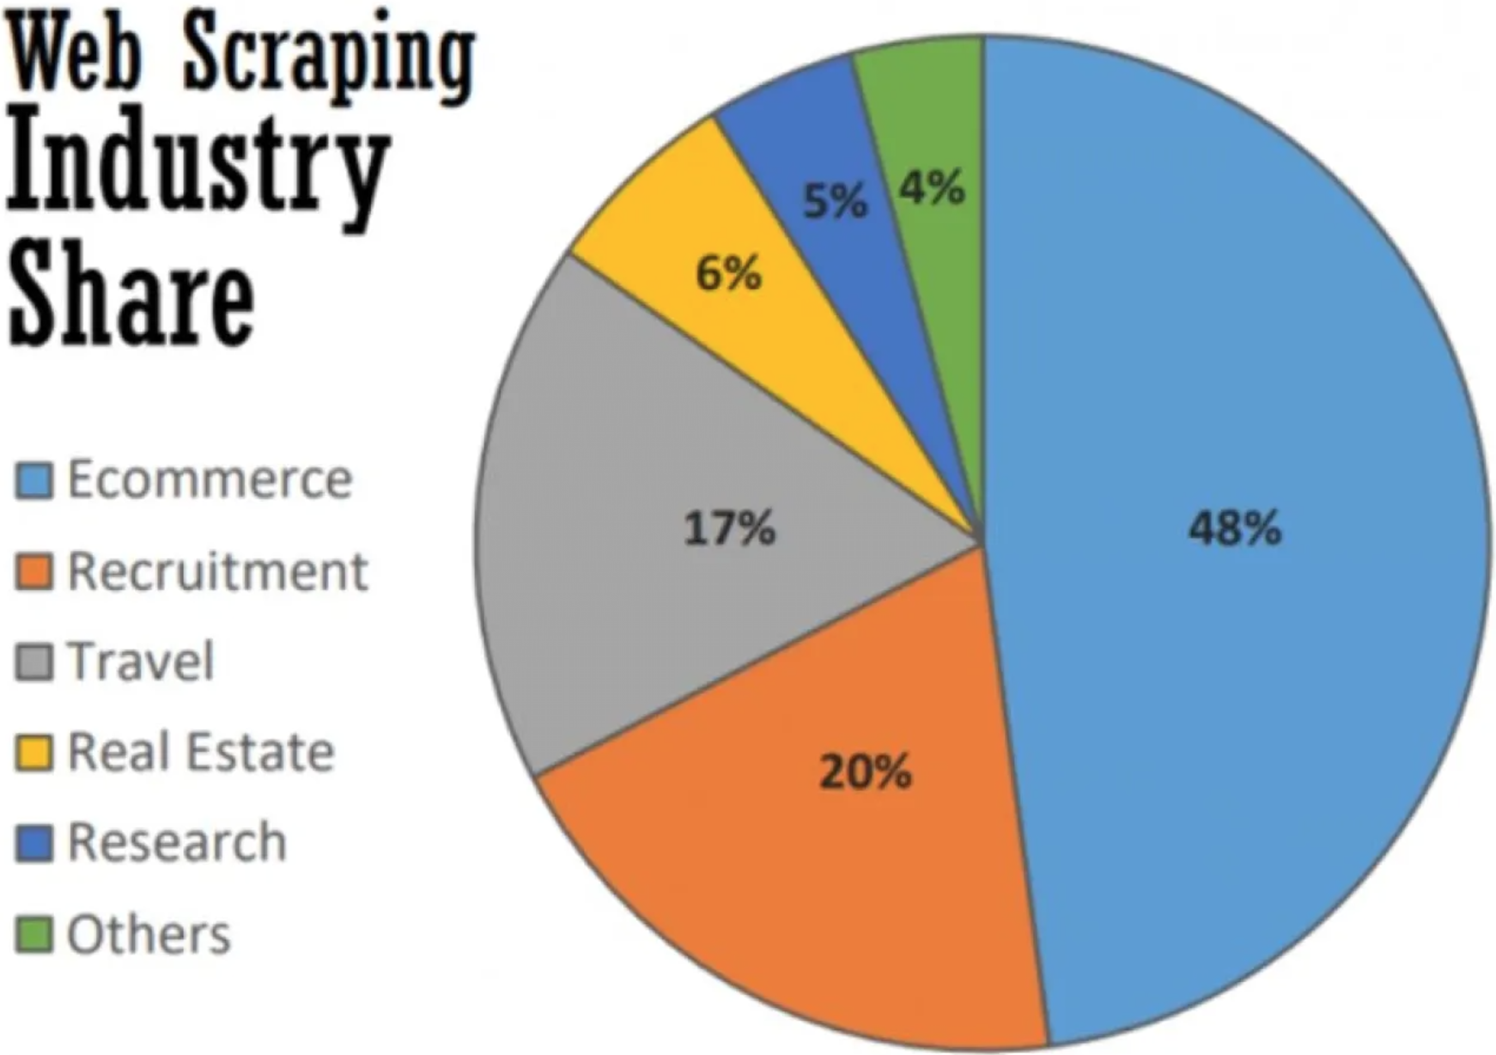
Industrie du web Scraping ?
Le scraping Web est donc crucial pour les entreprises qui s'appuient sur les données, en particulier les plateformes de commerce électronique en ligne qui utilisent des données accessibles au public afin de :
Analyser les concurrents
Surveiller les clients
Générer des prospects

Slide 9



Les entreprises les plus sollicitées par le Web Scraping ?
Industrie du web Scraping ?
E-Commerce
Offres d’emploi
Réseau Sociaux

Slide 10
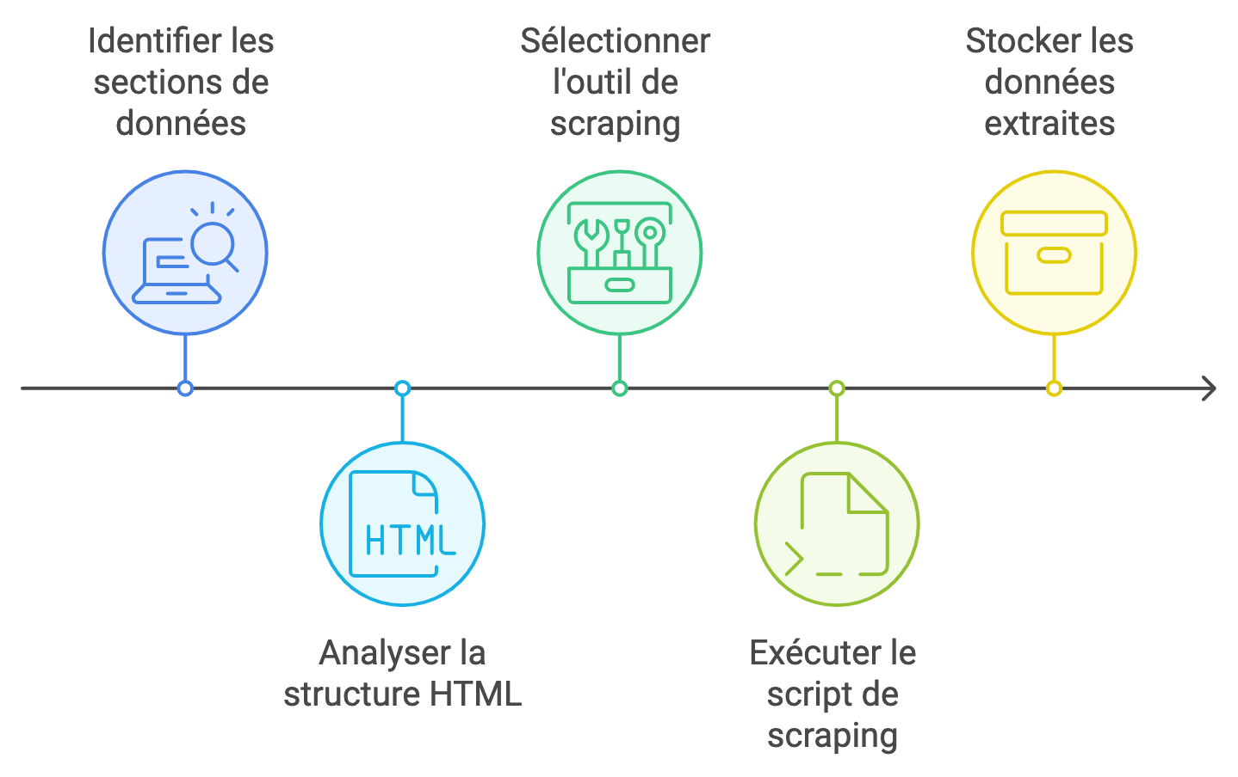
Processus du web Scraping ?
Identification de la cible: Identifiez les pages spécifiques ou les sections du site contenant les données que vous souhaitez extraire.
Analyse de la structure du site : Identifiez les balises HTML, les classes, les identifiants et les modèles qui entourent les données que vous souhaitez extraire.
Sélection de l'outil de scraping :Utilisez les bibliothèques de scraping pour naviguer à travers la structure HTML du site et extraire les informations nécessaires.

Slide 11
Processus du web Scraping ?
Exécution du script de scraping: Écrivez un script pour accéder au site web et extraire les données souhaitées, puis lancez le script pour collecter les données à partir du site web cible.
Stockage des données : Stocker les données extraites dans un fichier local, une base de données, ou même un service de stockage cloud.

Slide 12
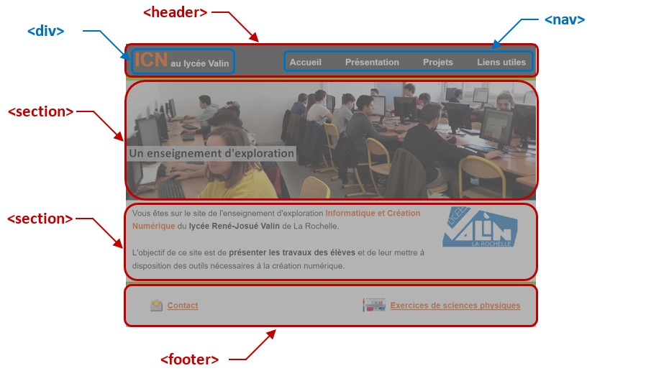
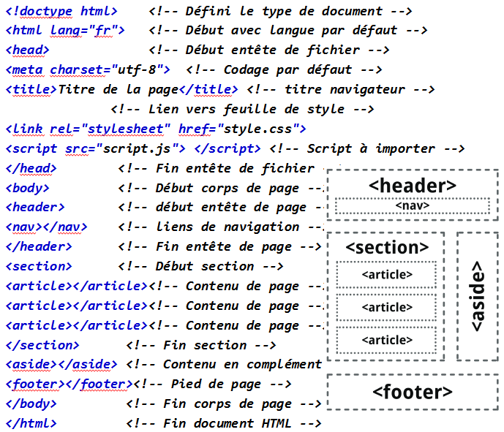
Analyse de la structure d’un site

Slide 13
Le Scraping est-il possible sur tous les sites?
Le scraping entraîne une augmentation du trafic sur le site Web et peut provoquer une panne du serveur du site Web.
Ainsi, tous les sites Web ne permettent pas aux utilisateurs d'extraite leurs données.
Comment savoir quels sites Web sont autorisés ou non ?

Slide 14
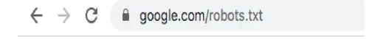
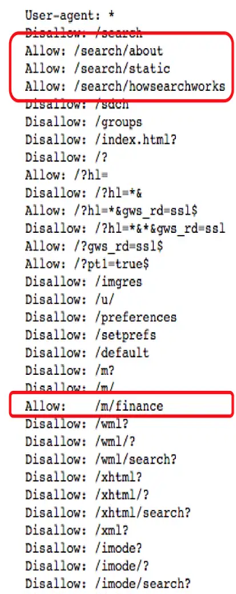
Robots.txt
Vous pouvez consulter le fichier « robots.txt » du site Web.
Il vous suffit de mettre robots.txt après l'URL que vous souhaitez récupérer et vous verrez des informations indiquant si l'hébergeur du site Web vous autorise à supprimer le site Web.
Vous pouvez voir que Google n'autorise pas le web scraping pour un bon nombre de ses sous-sites.
Cependant, il autorise certains chemins comme «/m/finance » et donc si vous souhaitez collecter des informations sur la finance, c'est un endroit tout à fait légal à Scraper.
Prenons Google.com comme exemple :

Slide 15
Avantages de web scraping
Gain de temps: Lorsque vous utilisez le web scraping, vous n'avez pas besoin de collecter manuellement les données des sites Web et vous pouvez accéder à plusieurs sites Web en même temps.
Données à grande échelle : Le Web scraping vous fournit des données dans un volume bien supérieur à celui que vous pourriez jamais collecter manuellement.
Rentable: Un simple scraping peut souvent faire l'affaire, vous n'avez donc pas besoin d'investir dans des systèmes complexes ou du personnel supplémentaire.

Slide 16
Avantages de web scraping
Modifiable: créez un grattoir pour une tâche et vous pouvez souvent le modifier pour une tâche différente en n'apportant que de petites modifications.
Précis et robuste : configurez correctement votre scraper et il collectera avec précision les données directement à partir des sites Web, avec un très faible risque d'introduction d'erreurs.

Slide 17

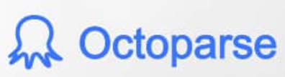




Outils du web scraping

Slide 18
Outils du web scraping
Requests est une bibliothèque HTTP sous licence Apache2, écrite en Python. Elle simplifie les requêtes HTTP vers les serveurs web, et l’exploitation des réponses.
Cette bibliothèque fournit une API simple pour interagir avec les opérations HTTP. La méthode implémentée exécute les opérations vers un serveur web spécifié par son URL. Elle prend aussi en charge l’envoi d’informations supplémentaires vers un serveur web par le biais de paramètres et de headers, l’encodage de réponses des serveurs, la détection d’erreurs et les redirections.
BeautifulSoup : Une bibliothèque Python qui facilite l'extraction d'informations à partir de fichiers HTML et XML. Elle est souvent utilisée conjointement avec la bibliothèque requests pour effectuer des requêtes HTTP.
Selenium : Une suite d'outils pour automatiser les navigateurs web. Il est souvent utilisé pour le scraping de sites web qui utilisent JavaScript pour générer leur contenu, car il permet de simuler l'interaction avec un navigateur.

Slide 19
Outils du web scraping
Octoparse est un logiciel de web scraping, qui permet d'extraire un volume important de données sur le web. Cet outil no code offre la possibilité de transformer les pages web en feuilles de calcul structurées, sans avoir besoin de connaissance technique.
ParseHub est un outil de web scraping permettant aux professionnels d'extraire des données, même complexes, à partir de pages web, sans avoir besoin de savoir coder. Les données sont collectées à partir de l'interface desktop et exportées dans des feuille de calcul structurées.
ParseHub et Octoparse sont deux outils similaires dans le sens où ils sont tous deux des plateformes de web scraping visuel, permettant aux utilisateurs d'extraire des données à partir de sites web sans nécessiter de compétences avancées en programmation.

Slide 20
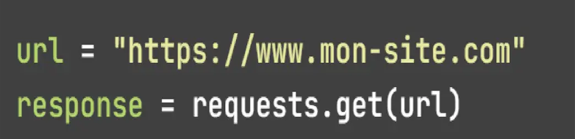
Les basique du web scraping
Récupérer la page web (Requests)
Analyser le contenu HTML (BeautifulSoup)
Trouver les éléments cibles: Utilisez les méthodes de BeautifulSoup pour trouver les éléments HTML que vous souhaitez extraire.

Slide 21
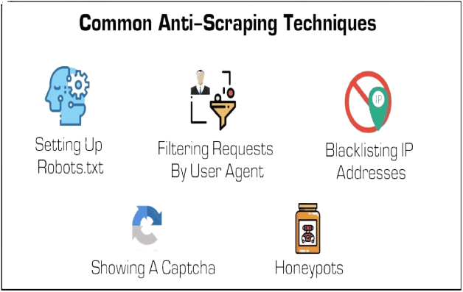
La protection contre le web scraping

Slide 22
La protection contre le web scraping
Blocage des adresses IP: De nombreux hébergeurs web gardent la trace des adresses IP de leurs visiteurs. Si un hébergeur remarque qu'un visiteur particulier génère de nombreuses requêtes de serveur (comme dans le cas de certains extracteurs de sites web ou robots), il peut alors bloquer entièrement l'IP.

Slide 23
La protection contre le web scraping
Configuration de robots.txt : Un fichier robots.txt permet à un hébergeur web d'indiquer aux extracteurs, aux analyseurs et aux autres robots ce à quoi ils peuvent ou non accéder. Par exemple, certains sites web utilisent un fichier robots.txt pour rester privés en indiquant aux moteurs de recherche de ne pas les indexer. Si la plupart des moteurs de recherche respectent ces fichiers, ce n'est pas le cas de nombreuses formes malveillantes d'extracteurs web.

Slide 24
La protection contre le web scraping
Filtrage des requêtes : Lorsqu’une personne visite un site web, elle «demande » une page HTML au serveur web. Ces requêtes sont souvent visibles pour les. hébergeurs web, qui peuvent voir certains facteurs d'identification tels que les adresses IP et les agents utilisateurs comme les navigateurs web. Nous avons déjà abordé le blocage des IP, mais les hébergeurs web peuvent également filtrer par agent utilisateur.

Slide 25
La protection contre le web scraping
Afficher un Captcha : Avez-vous déjà dû saisir une étrange chaîne de texte ou cliquer sur au moins six voiliers avant d'accéder à une page ? Alors vous avez rencontré un Captcha. Bien qu'ils soient simples, ils sont incroyablement efficaces pour filtrer les extracteurs web et autres robots.

Slide 26
La protection contre le web scraping
Honeypots : Un honeypot ou pot de miel est un type de piège utilisé pour attirer et identifier les visiteurs indésirables. Dans le cas des extracteurs web, un hébergeur web peut inclure des liens invisibles sur sa page web. Les utilisateurs humains ne s'en apercevront pas, mais les robots les visiteront automatiquement en les faisant défiler, ce qui permettra aux hébergeurs web de collecter (et de bloquer) leurs adresses IP ou leurs agents utilisateurs.

Slide 27
L'aspect éthérique et juridiques
Consentement: Le scraping de sites web sans consentement peut violer les termes et conditions de ces sites, ce qui pose des questions d'éthique sur le respect de la propriété et des règles établies par les propriétaires de sites web.
Respect de la vie privée : La collecte de données personnelles sans consentement des individus peut enfreindre les lois sur la protection de la vie privée, comme le Règlement général sur la protection des données (RGPD) en Europe.

Slide 28
L'aspect éthérique et juridiques
Charge sur les ressources: Un scraping intensif peut surcharger les serveurs des sites web, affectant potentiellement leur fonctionnement et leur accessibilité pour les autres utilisateurs.
Utilisation des données : L'utilisation des données collectées pour des fins malveillantes, comme le spamming ou la concurrence déloyale, est également un aspect critique.
Propriété intellectuelle : Le contenu des sites web peut être protégé par des droits d'auteur, et sa réutilisation sans autorisation peut constituer une infraction.

Slide 29
Application Exemple du Web Scraping

Slide 30
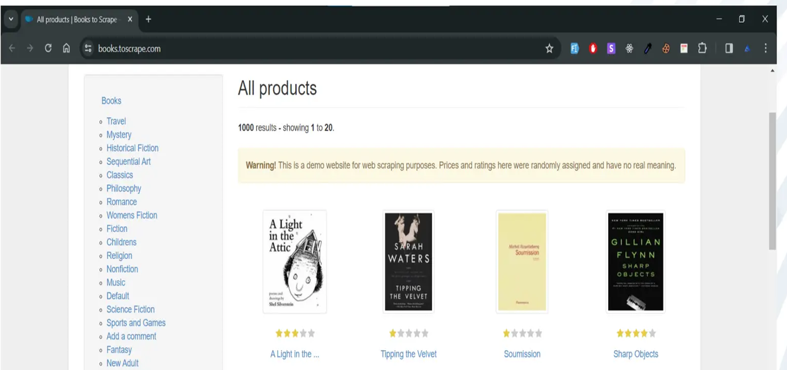
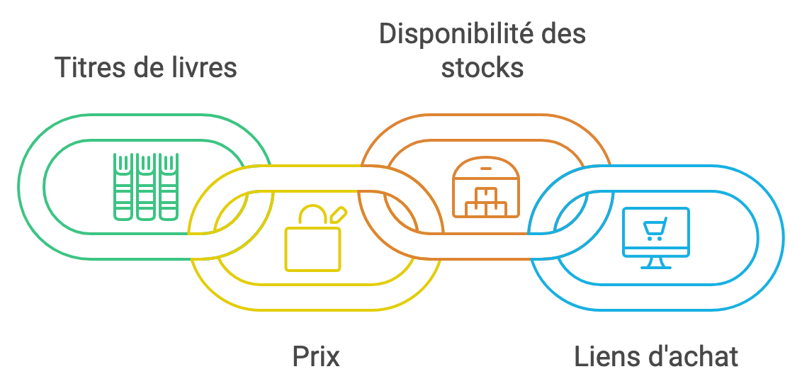
Grandes lignes de l’application
Nous allons récupérer les informations suivantes sur notre site. https://books.toscrape.com/
C'est un endroit sûr pour les débutants qui apprennent le web scraping et pour les développeurs qui valident également leurs technologies de scraping.
Après avoir collecté les informations, nous allons les stocker dans un DataFrame Pandas et les convertir en fichier CSV pour un accès facile et une analyse plus approfondie.

Slide 31
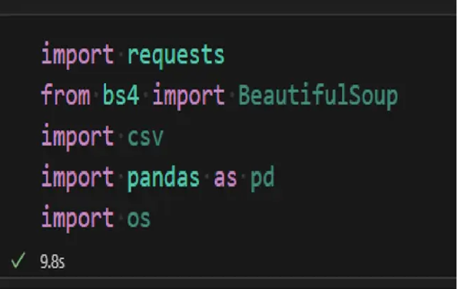
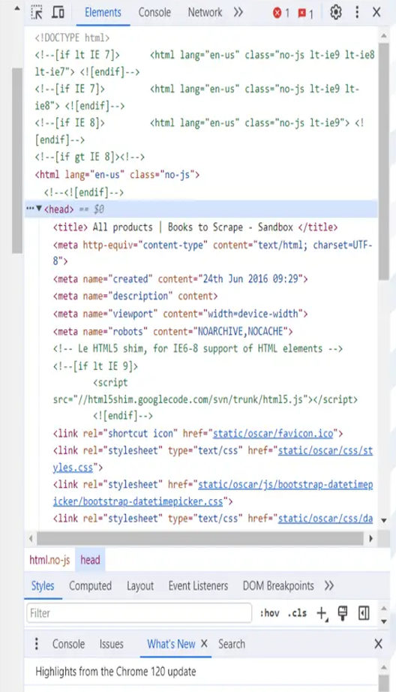
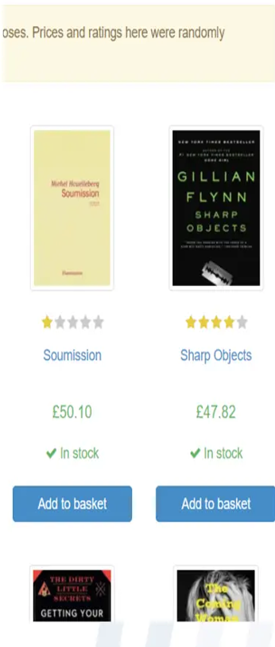
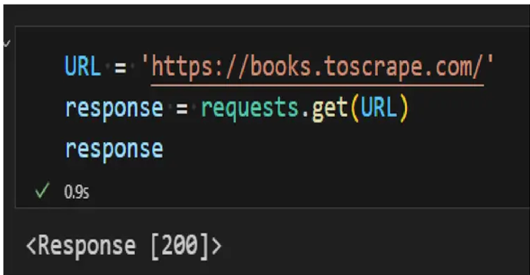
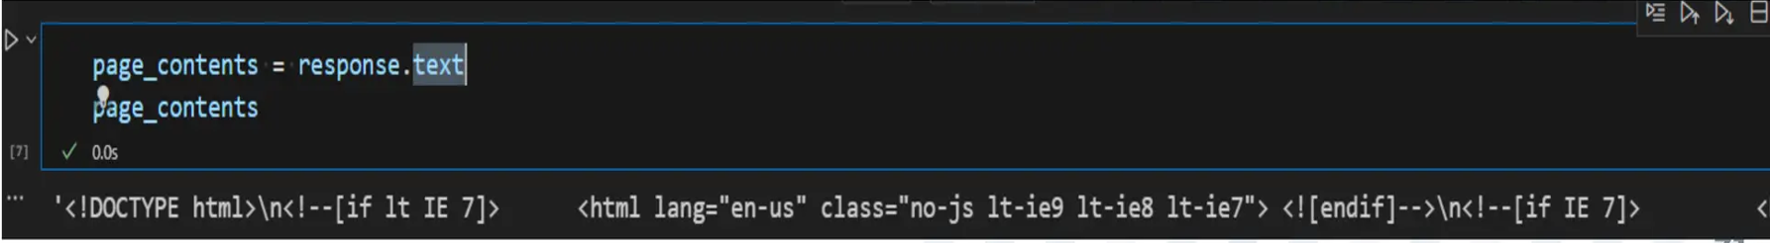
Récupérer tout le contenu

Slide 32
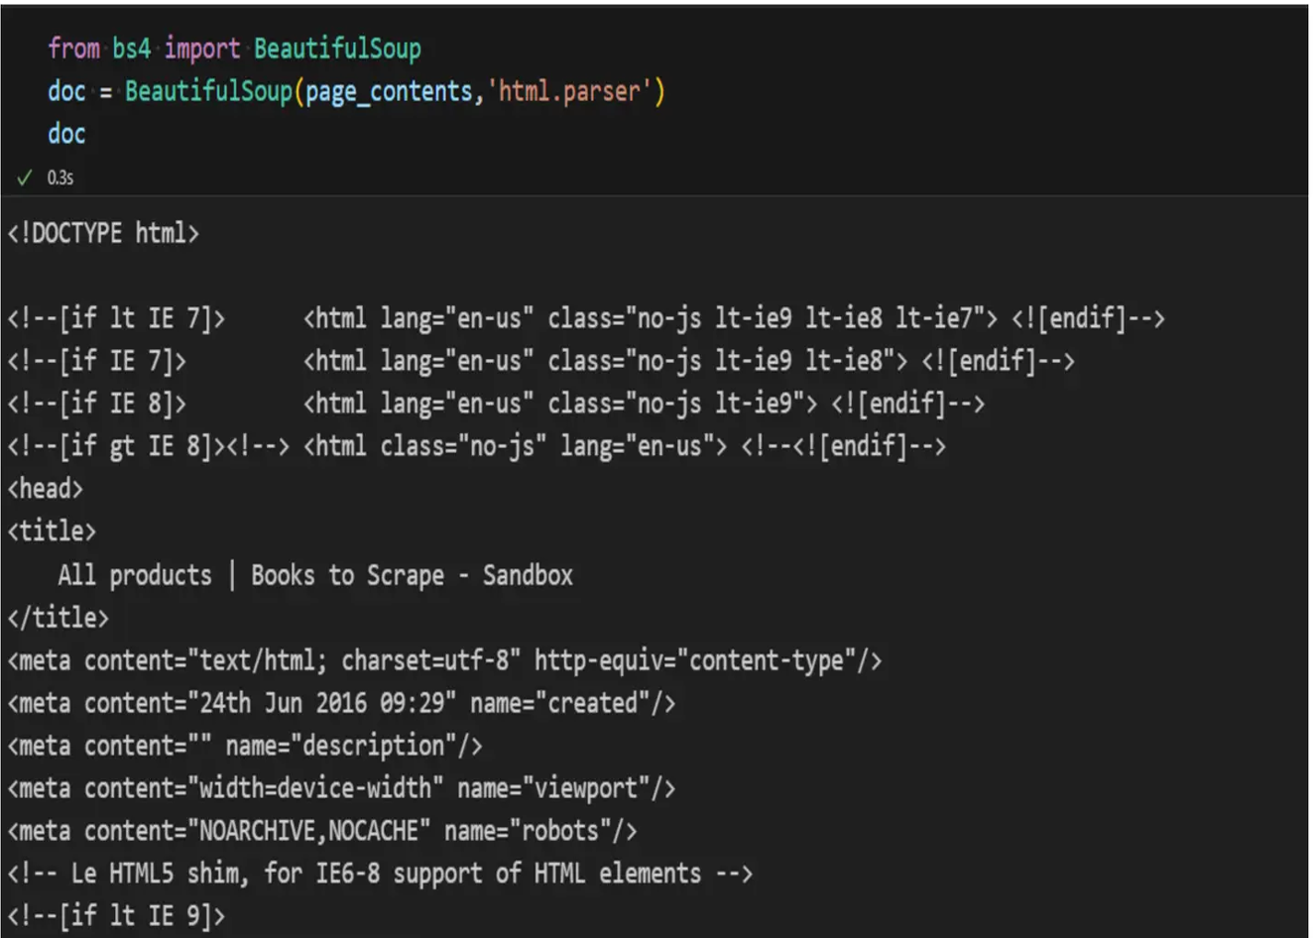
Affiner la récupération avec BeautifulSoup

Slide 33
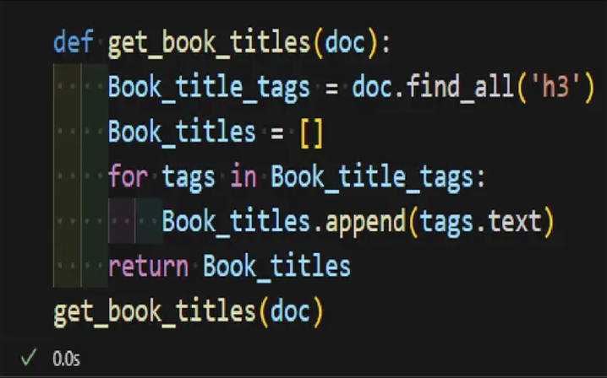
Récupérer les titres des livres
['A Light in the ...', 'Tipping the Velvet', 'Soumission', 'Sharp Objects', 'Sapiens: A Brief History ...', 'The Requiem Red', 'The Dirty Little Secrets...', 'The Coming Woman: A...', 'The Boys in the ...', 'The Black Maria', 'Starving Hearts (Triangular Trade...', "Shakespeare's Sonnets", 'Set Me Free', "Scott Pilgrim's Precious Little ...", 'Rip it Up and...', 'Our Band Could Be ...’,]

Slide 34
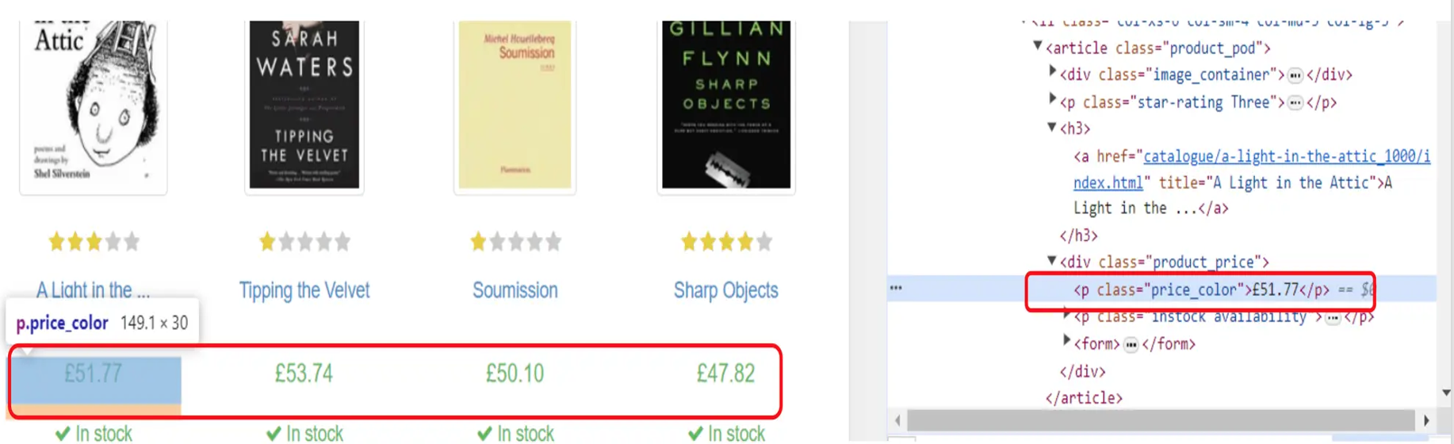
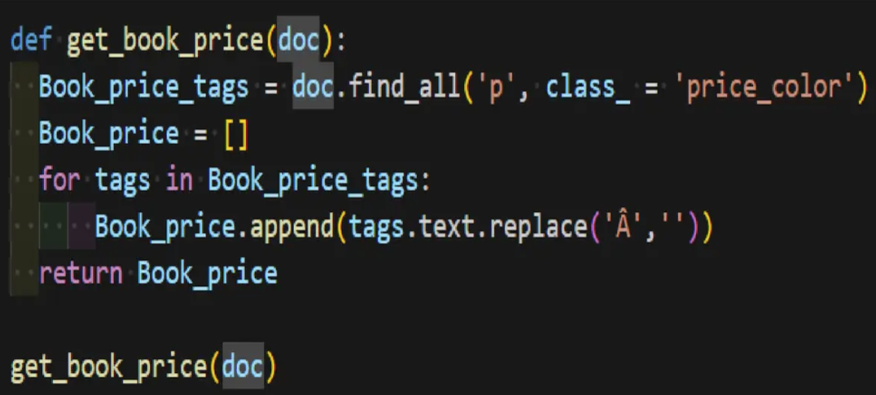
Récupérer les prix des livres
['£51.77’,
'£53.74’,
'£50.10’,
'£47.82’,
'£51.77’,
'£53.74’,
'£50.10’,
'£47.82’,
'£51.77’,
'£53.74’,
'£50.10’,
.
.
.
]

Slide 35
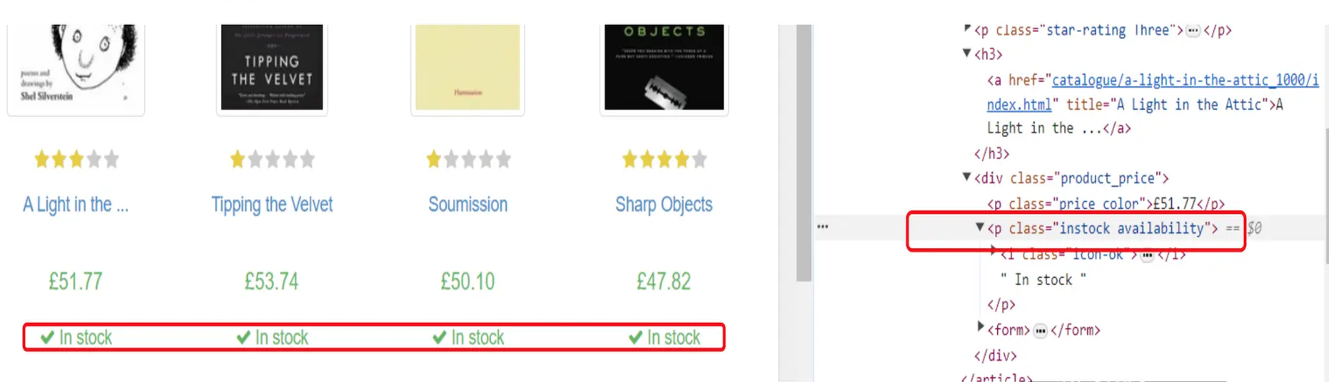
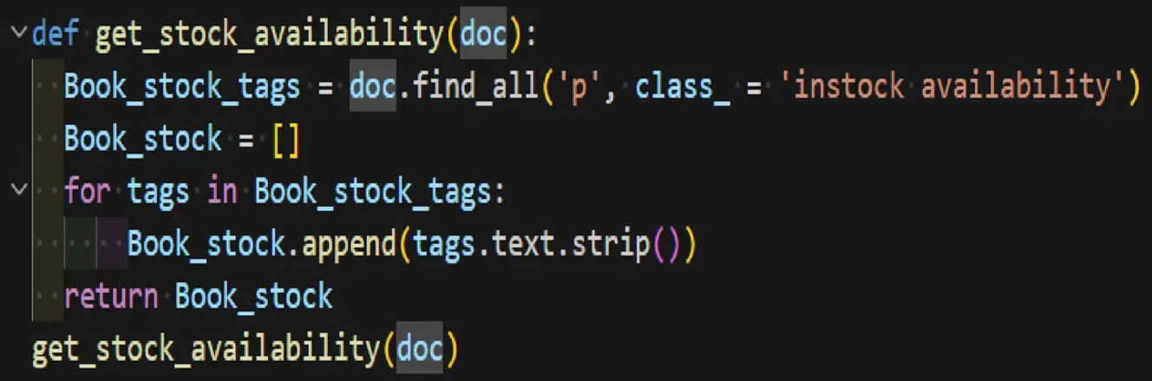
La disponibilité des livres
['In stock', 'In stock', 'In stock', 'In stock', 'In stock', 'In stock', 'In stock', 'In stock', 'In stock', 'In stock', 'In stock', 'In stock', 'In stock’,
]

Slide 36
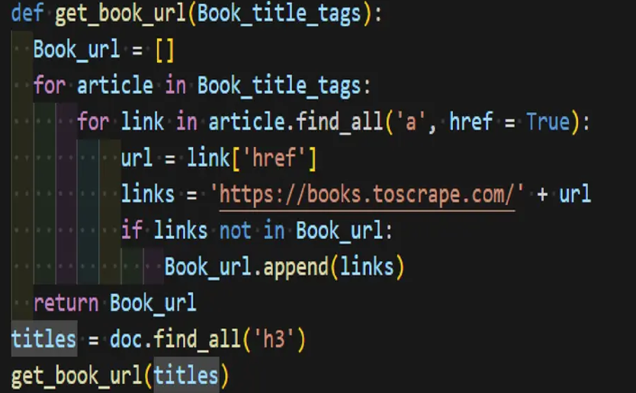
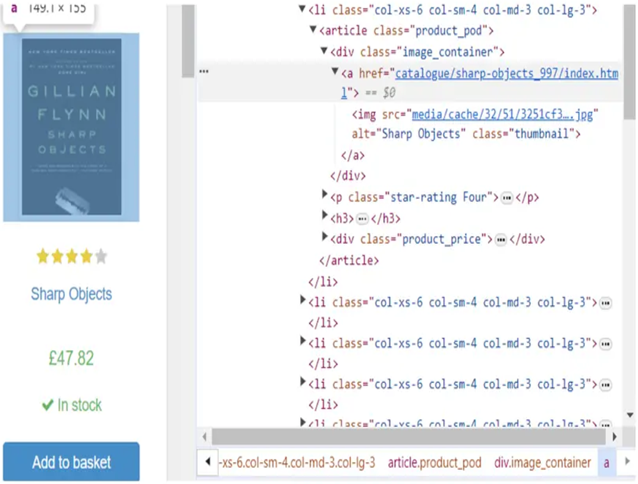
Les liens vers les livres
['https://books.toscrape.com/catalogue/a-light-in-the-attic_1000/index.html', 'https://books.toscrape.com/catalogue/tipping-the-velvet_999/index.html', 'https://books.toscrape.com/catalogue/soumission_998/index.html', 'https://books.toscrape.com/catalogue/sharp-objects_997/index.html', 'https://books.toscrape.com/catalogue/a-brief-history-of-humankind_996/index.html', 'https://books.toscrape.com/catalogue/the-revolting-revolt_995/index.html', 'https://books.toscrape.com/catalogue/the-dirty-little-secrets-of-getting-your-dream-job_994/index.html', 'https://books.toscrape.com/catalogue/the-coming-woman-a-secret-based-on-the-life-of-the-infamous-feminist-victoria-woodhull_993/index.html', 'https://books.toscrape.com/catalogue/boys-in-the-boat-nine-americans-and-their-epic-quest-for-gold-at-the-1936-berlin-olympics_992/index.html', 'https://books.toscrape.com/catalogue/starving-maria_991/index.html', 'https://books.toscrape.com/catalogue/black-hearts_990/index.html', 'https://books.toscrape.com/catalogue/shakespeares-sonnets_989/index.html', 'https://books.toscrape.com/catalogue/set-me-free_988/index.html', 'https://books.toscrape.com/catalogue/scott-pilgrims-precious-little-life-scott-pilgrim-1_987/index.html']

Slide 37
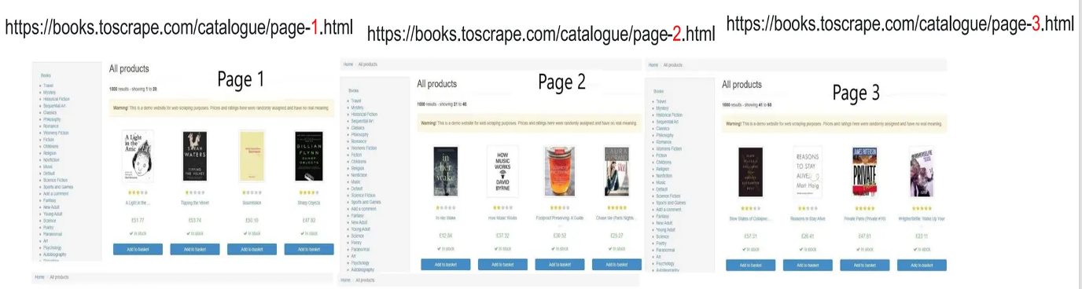
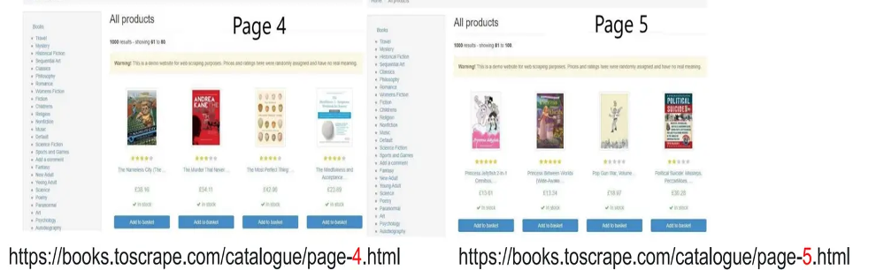
Section N°2
Dans cette section, nous allons créer une fonction pour collecter les informations de plusieurs pages.
L'image montre les cinq premières pages, à partir desquelles nos informations doivent être récupérées.

Slide 38
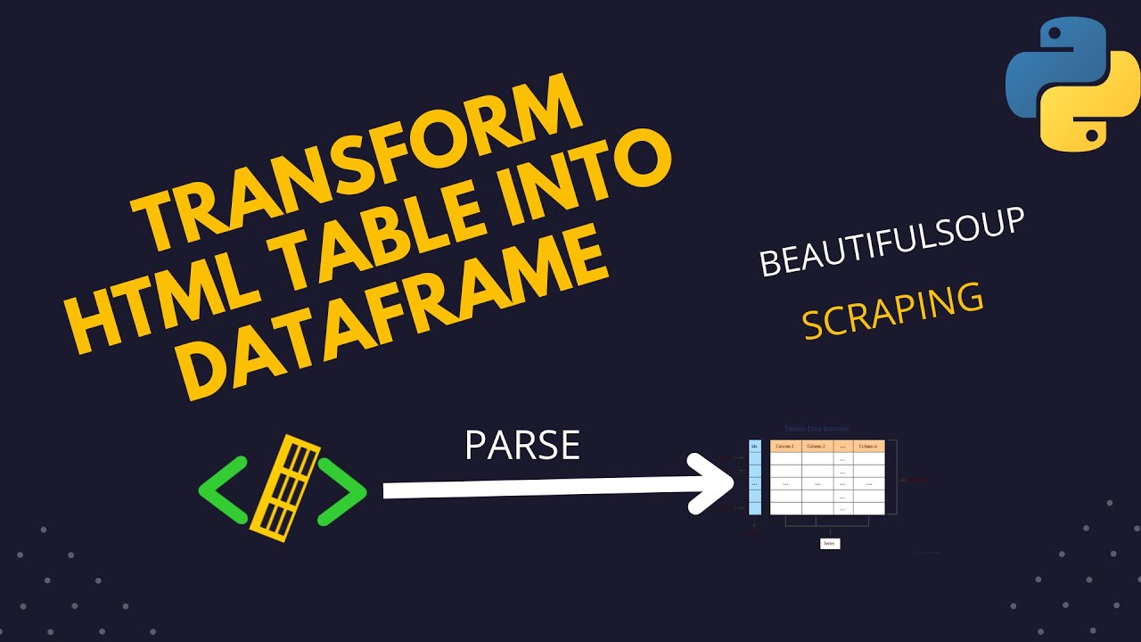
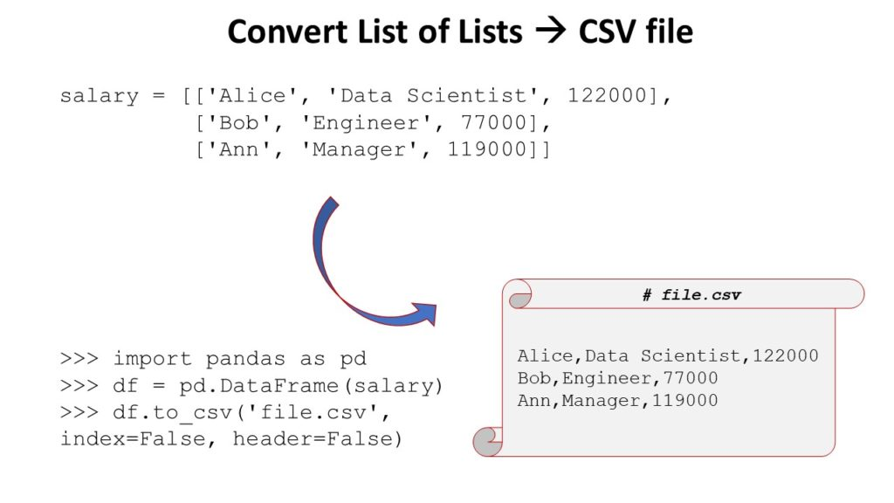
Section N°3
Dans cette section, nous allons exporter nos donnée sur un Pandas DataFrame et puis dans un fichier CSV.

